Slide 1

โครงงาน การพัฒนากระดานข่าวสำหรับผู้ใช้หลายคนและโปรแกรมเสริม
Implementation of
Online Multi-User Whiteboard
and Its Plug-ins

Slide 2
วัตถุประสงค์ของโครงงาน
ได้รับความรู้ความเข้าใจเกี่ยวกับกระบวนพัฒนาซอฟต์แวร์เชิง คอมโพเนนต์
ได้รับความรู้ความเข้าใจเกี่ยวกับการพัฒนาซอฟต์แวร์บน .Net Framework
ได้รับความรู้ความเข้าใจเกี่ยวกับการเขียนโปรแกรมผ่านเครือข่าย
ซอฟต์แวร์ Multi-user Whiteboard Component ที่นำไปใช้ได้สะดวก และสามารถเพิ่มความสามารถได้

Slide 3
ขอบเขตของโครงงาน
โครงงานนี้จะทำการพัฒนาซอฟต์แวร์โดยแบ่งออกเป็น 3 ส่วนดังนี้
1. Multi-User Whiteboard Component
2. Multi-User Whiteboard Plug-ins
3. Multi-User Whiteboard Application

Slide 4
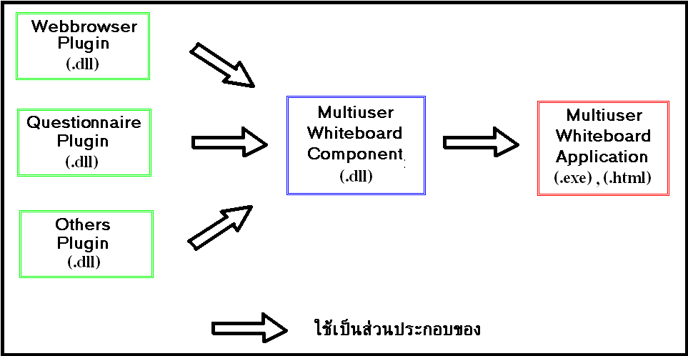
ความสัมพันธ์ระหว่างส่วนต่างๆ

Slide 5
ทฤษฎีที่สำคัญที่เกี่ยวข้องกับโครงงานนี้
ทฤษฏีเกี่ยวกับ .Net Component
ทฤษฏีที่เกี่ยวข้องกับการส่งข้อมูลแบบ Multicast ผ่านระบบเครือข่าย

Slide 6
.Net Component
-คอมโพเนนต์คือโปรแกรมย่อย หรือส่วนของโปรแกรมหนึ่งๆที่ถูกออกแบบมาเพื่อใช้โดยโปรแกรมอื่นๆ
-ไม่ต้อง compile โปรแกรมที่ใช้ component นั้นใหม่ ทั้งซอร์สโค้ดของคอมโพเนนต์เองหรือโปรแกรมที่กำลังใช้งานคอมโพเนนต์นั้น
-คอมโพเนนต์ที่โครงงานนี้พัฒนาใช้เทคโนโลยี .NET โดยจะได้ออกมาเป็น ไฟล์ .dll
-ไฟล์คอมโพเนนต์ .dll ที่สร้างโดย .NET Framework ไมโครซอฟต์ ให้ชื่อว่า Assembly (.NET Assembly)

Slide 7
.Net Component
ข้อดีของ Component
มีความสามารถในการใช้งานซ้ำ (Reuse)
มีความยืดหยุ่นในการใช้งาน
ช่วยลดเวลาในการพัฒนา
ง่ายต่อการดูแลรักษา
ประหยัด Disk Space

Slide 8
.Net Component
ข้อดีของ .Net Assembly Component
-Security
-ป้องกันการใช้ผิด Version
-ประหยัด Memory
-ทุกๆ ภาษาที่ .NET Framework สนับสนุน เรียกใช้งานได้
-ใช้ได้บนทุกๆ OS ที่มี .NET Framework
-ใช้ได้ทั้งบน วินโดว์แอพพลิเคชั่น และ เว็บแอพพลิเคชั่น

Slide 9
การส่งข้อมูล Multicast ผ่านระบบเน็ตเวิร์ค
-ทุกเครื่องที่ต้องการสื่อสารแบบ Multicast มีสิทธิ์ในการรับ และส่งข้อมูลเท่าๆกัน
-ปกติแล้ว Multicast จะไม่สามารถป้องกันเครื่องภายนอก ทำการลงทะเบียนเพื่อเป็นสมาชิกของ Multicast Group ได้
-เครื่องคอมพิวเตอร์ใดๆในซึ่งเชื่อมต่ออยู่กับ เครือข่ายสามารถ สมัครเป็นสมาชิกของ Multicast Group ได้
-ทุกเครื่องที่เป็นสมาชิกจะรับข้อมูลที่สมาชิกใดๆ Multicast
ออกมา

Slide 10
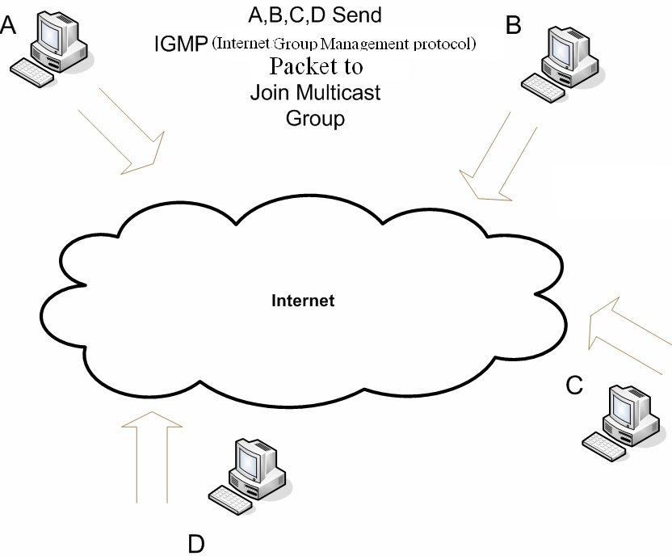
การส่งข้อมูล Multicast ผ่านเครือข่าย
ขั้นตอนเริ่มต้นในการส่งข้อมูล Joint Multicast Group

Slide 11
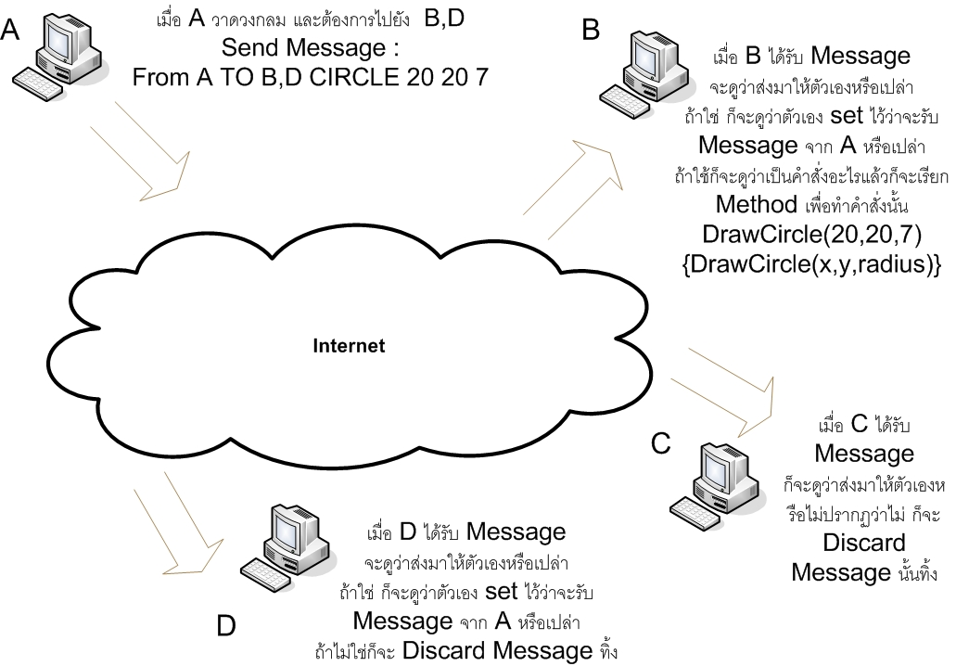
การส่งข้อมูล Multicast ผ่านเครือข่าย
ขั้นตอนการส่งข้อมูล ของ Whiteboard Component

Slide 12
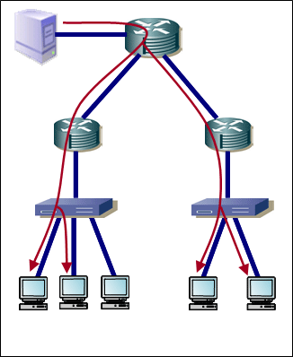
การส่งข้อมูล Multicast ผ่านระบบเครือข่าย
ข้อดีของการส่งข้อมูลแบบ Multicast
-เครื่องผู้ส่งข้อมูลเพียงครั้งเดียวไปยังผู้ใช้หลายๆ เครื่องได้
ทำให้ไม่ต้องชุดข้อมูลเดิมซ้ำๆ ไปยังเครื่องผู้ใช้ทีละเครื่อง

Slide 13
Multi-User Whiteboard Component
- เป็น .Net คอมโพเนนต์
-ผู้ใช้สามารถวาดภาพ ตัวหนังสือ และรูปทรงเรขาคณิตต่างๆ พร้อมกัน หลายๆ คนผ่านระบบเครือข่ายได้
- สามารถนำไปใช้ เป็นส่วนประกอบได้ทั้งในวินโดวส์แอพพลิเคชั่น และ เว็บแอพพลิเคชั่นได้อย่างสะดวก
-รองรับ ปลั๊กอิน เพื่อเพิ่มความสามารถให้กับ Multi-User Whiteboard Component

Slide 14
Multi-user Whiteboard Component
-ผู้ที่นำคอมโพเนนต์นี้ ไปใช้งาน สามารถ พัฒนา plug-in เพื่อเพิ่มความสามารถได้ตามความเหมาะสมสำหรับการใช้งาน
-ไม่จำกัดจำนวนชนิดของ plug-in ที่ทำงานร่วมกับ คอมโพเนนต์นี้
-สามารถ load/unload plug-in ได้อย่าง dynamic ขณะ runtime
-plug-in ทุกๆตัว ต้องพัฒนาตาม(ถ่ายทอด)อินเตอร์เฟสมาตรฐานที่กำหนดโดย Multi-user Whiteboard Component

Slide 15
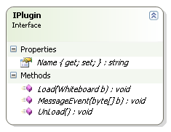
IPlugin Interface
-Plug-in ต้องอิมพลีเมนต์ตามอินเตอร์เฟส IPlugin ก็คืออย่างน้อยต้องมี method,attribute ดังต่อไปนี้
-name สำหรับเก็บข้อมูลชนิดของ (plugin)
-load ให้อิมพลีเมนต์ว่าเมื่อเริ่มทำงานต้องทำอะไรบ้าง
-unload ให้อิมพลีเมนต์ว่าเมื่อจบการทำงานต้องทำอะไรบ้าง
-messageevent เมื่อมีข้อมูลส่งเข้ามาผ่านเน็ตเวิรค ต้องทำอะไร

Slide 16
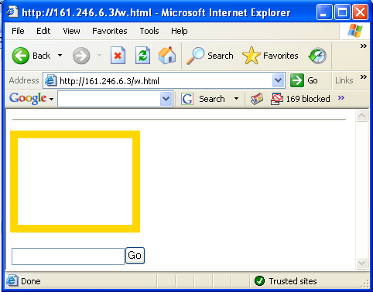
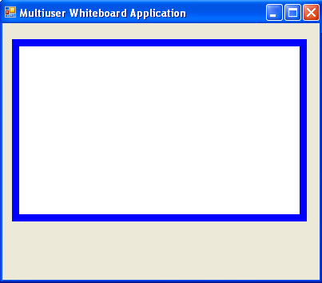
Multi-user Whiteboard Component
- สามารถนำไปใช้เป็นส่วนประกอบได้ทั้งเว็บแอพพลิเคชั่น และ วินโดวส์แอพพลิเคชั่น
- สามารถปรับแต่ง ขนาดและรูปลักษณ์ได้ตามความเหมาะสม

Slide 17
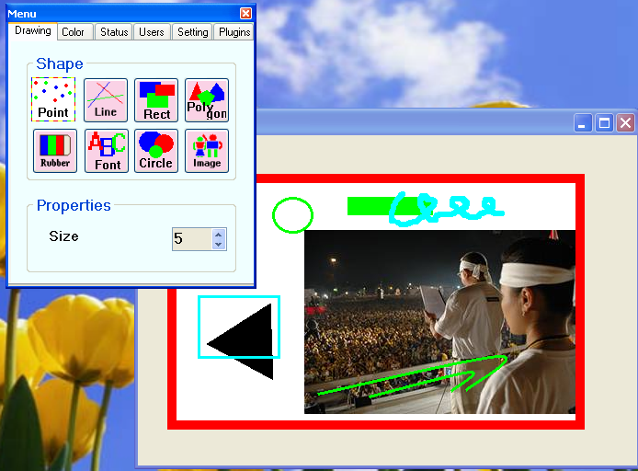
Multi-user Whiteboard Component
สามารถเลือกเมนูสำหรับ วาดรูปภาพต่างๆ ได้

Slide 18
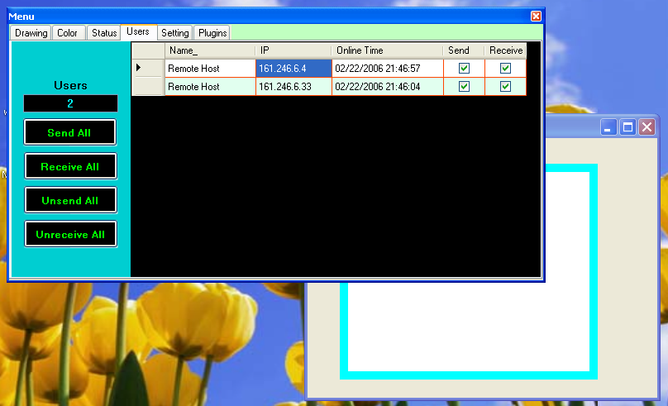
Multi-user Whiteboard Component
สามารถกำหนดว่าจะรับข้อมูลจากใครบ้างหรือส่งข้อมูลให้ใครบ้าง

Slide 19
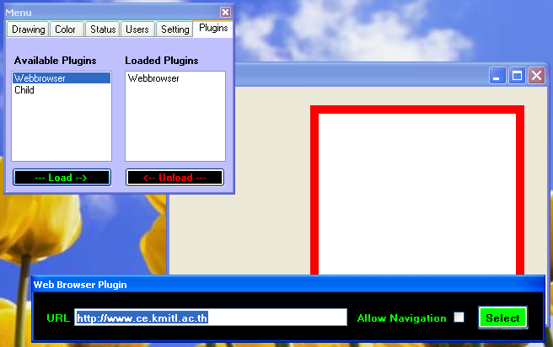
Multi-user Whiteboard Component
สามารถเลือกเมนู เพื่อ Load Plug-in มารันได้ในขณะ Runtime

Slide 20
Multi-User Whiteboard Plug-ins
เป็นซอฟต์แวร์คอมโพเนนต์ ที่อิมพลิเมนต์ตามอินเตอร์เฟส มาตรฐาน ที่กำหนดโดย Multi-User Whiteboard Component เพื่อเพิ่มความสามารถให้กับ Multi-User Whiteboard Component โครงงานนี้ได้พัฒนา Plug-in ขึ้นมา 2 ตัวคือ
-Web browser Plug-in
-Questionnaire Plug-in

Slide 21
Web browser Plug-in
วิธีใช้งาน
เลือกปุ่มเครืองมือจาก web browser plug-in เมนู แล้วก็วาด เว็บเพจได้ในลักษณะเดียวกันกับการวาดรูปอื่นๆ เว็บเพจ ที่ต้องการก็จะไปปรากฏ ยัง Multi-user Whiteboard Component อื่นๆ ที่ ต้องการจะแสดงผล

Slide 22
Web browser Plug-in
เป็น plug-in ที่เสริมความสามารถให้ Multi-user Whiteboard Component
-สามารถแสดงผลเว็บเพจที่ต้องการจะนำเสนอไปแสดงยัง ผู้ใช้คนอื่นๆ ที่ออนไลน์ อยู่ในระบบโดยที่ผู้ที่ต้องการจะแสดงสามารถระบุ URL ของเว็บเพจที่ต้องการจะแสดง
-สามารถระบุเพิ่มได้อีกว่าจะอนุญาตให้สามารถ navigate ไปเว็บเพจอื่นได้อีกหรือไม่โดยผู้ที่ต้องการจะนำเสนอ เว็บเพจ

Slide 23
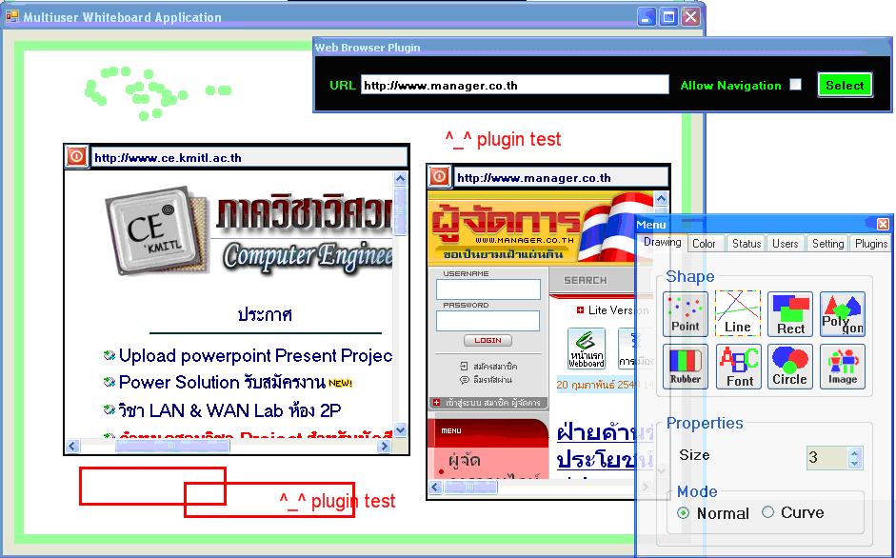
Web browser Plug-in

Slide 24
Web browser Plug-in
ข้อจำกัดการใช้งาน
Web browser มีข้อจำกัดในการใช้งานดังนี้คือไม่สามารถใช้งานได้ในกรณีที่ Multi-user Whiteboard Component เป็นส่วนประกอบ ของ Web Application

Slide 25
Questionnaire Plug-in
เป็น plug-in ที่เสริมความสามารถให้ Multi-user Whiteboard Component สามารถส่งชุดคำถามไปยังผู้ที่ออนไลน์อยู่ในระบบ แบ่งการทำงานออกเป็น 2 ส่วน
-ส่วนแรก(Server) ทำหน้าที่จัดทำฐานข้อมูล(แบบสอบถาม)และส่งไปยังผู้ทำแบบสอบถาม
-ส่วนที่สอง(Client) ทำหน้าที่รับข้อมูลจากแบบสอบถามไปแสดงผลและสรุปคะแนนจากแบบสอบถามจากนั้นส่งผลลัพธ์กลับไปแสดงผลยังส่วนแรก

Slide 26
Questionnaire Plug-in
ขั้นตอนการของการทำงาน Questionaire Plug-ins
ส่วนของ server จัดทำระบบสมาชิกและจัดทำระบบแบบสอบถาม
ส่วนของ client ทำการยืนยันสิทธิการเข้าใช้งาน
ส่วนของ server ทำการตอบรับหรือปฏิเสธการเข้าใช้งาน
ถ้า client มีสิทธิในการเข้าใช้งาน server จะส่งข้อมูลบนระบบแบบสอบถามไปให้
ส่วนของ client ทำระบบแบบสอบถามเรียบร้อยแล้วจะส่งข้อมูลคะแนนไปให้ server

Slide 27
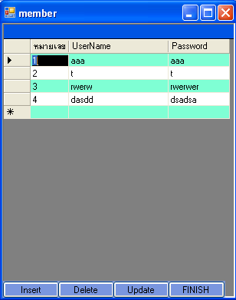
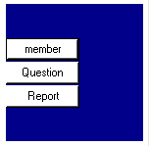
Questionnaire Plug-in
ตัวอย่างการใช้งาน Questionaire Plug-ins

Slide 28
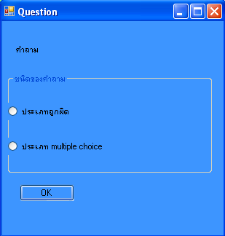
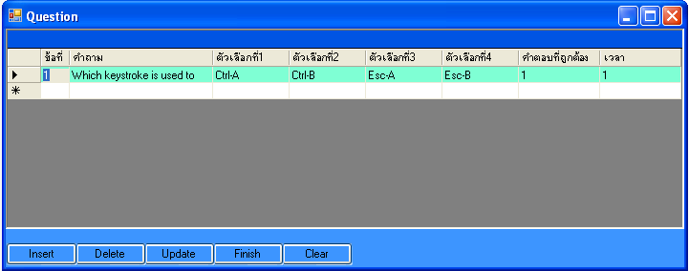
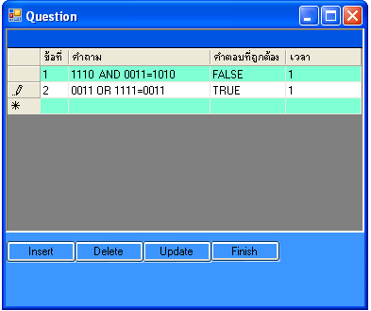
Questionnaire Plug-in

Slide 29
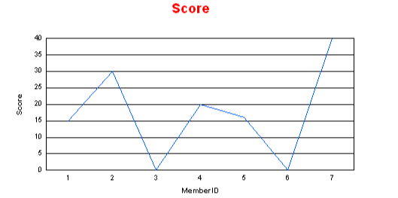
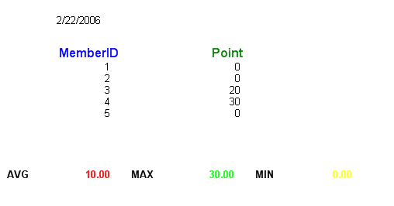
Questionnaire Plug-in

Slide 30


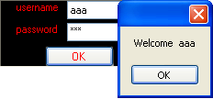
Questionnaire Plug-in

Slide 31
Multi-user Whiteboard Application
ส่วนนี้ประกอบวินโดว์แอพพลิเคชั่น และ เว็บแอพพลิเคชั่น ซึ่งจะบรรจุ Multi-user Whiteboard Component เพื่อทดสอบว่า Multi-user Whiteboard Component สามารถใช้เป็นส่วนประกอบและทำงานได้ทั้งบนเว็บแอพพลิเคชั่นและวินโดว์แอพพลิเคชั่นได้อย่างไม่มีปัญหา

Slide 32
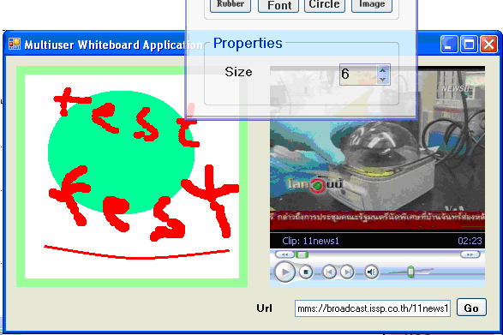
Multi-user Whiteboard Application
สามารถสร้างแอพพลิเคชั่น ที่มี whiteboard component เป็นส่วนประกอบได้อย่างไม่มีปัญหา

Slide 33
สรุป
-การใช้คอมโพเนนต์ ช่วยให้นักพัฒนาโปรแกรม สามารถนำคอมโพเนนต์ ไปใช้ในแอพพลิเคชั่น ที่ต้องการความสามารถที่ตรงกับ ความสามารถของคอมโพเนนต์ ซึ่งช่วยประหยัดเวลาในการพัฒนาโปรแกรม
- คอมโพเนนต์สามารถเพิ่มความสามารถได้โดยการพัฒนา ปลั๊กอิน ที่ตรงกับความต้องการ ทำให้มีความยืดหยุ่นในการนำไปใช้งาน
-แนวทางในการพัฒนาต่อมีดังนี้
พัฒนา whiteboard component ให้สามารถวาดรูปทรงอื่นได้เช่น รูปทรงสามมิติ
พัฒนาปลั๊กอินใหม่ๆ เช่น ปลั๊กอินส่งเสียงผ่านระบบเครือข่าย, ปลั๊กอิน ส่งไฟล์ ผ่านระบบเครือข่าย

